Slide 1
RAČUNALNIŠKA OMREŽJA
Izbirni predmet
8., 9. razred OŠ

Slide 2
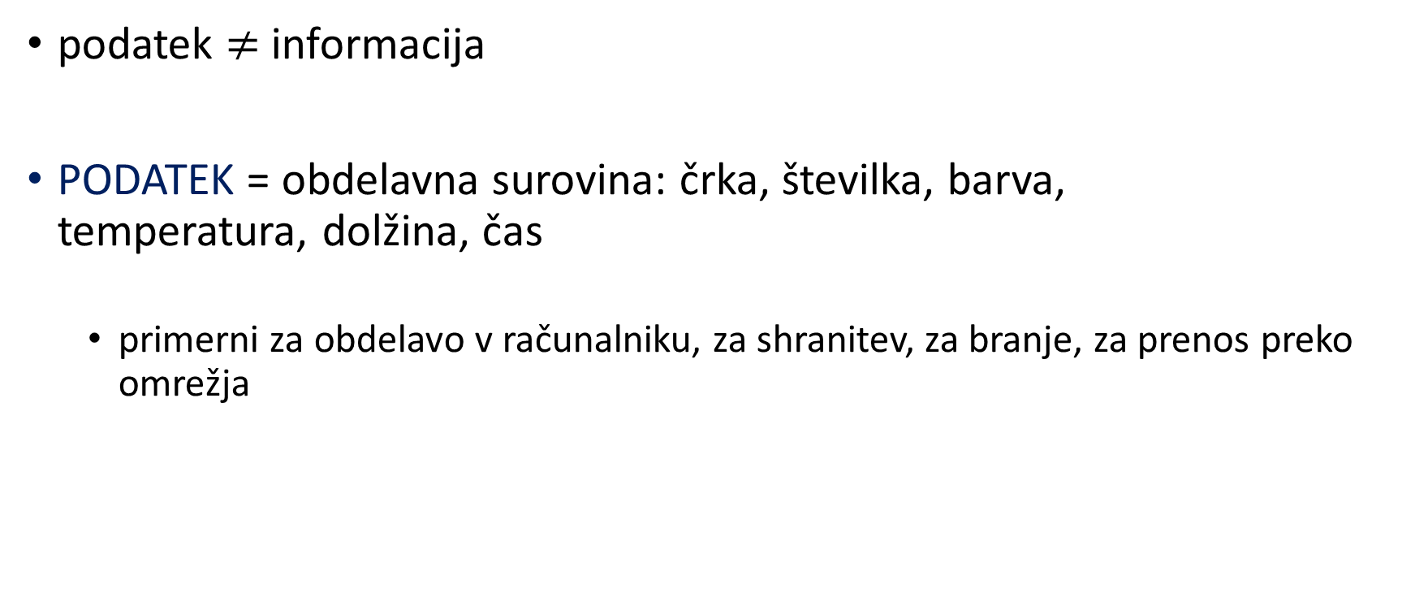
Podatek in informacija
podatek $≠$ informacija
PODATEK = obdelavna surovina: črka, številka, barva,
temperatura, dolžina, čas
  primerni za obdelavo v računalniku, za shranitev, za branje, za prenos preko omrežja
Notes:
so kodirani: dvojiško (binarno) - bit (0, 1); byte (8 bitov); večje enote

Slide 3
INFORMACIJA je predstavljena s podatki, ki
  jih človek s čutili sprejme (vidi, sliši, otipa …)
  jih poveže z drugimi informacijami
  jih poveže s predznanjem
  mu dajo nek pomen
  jih razume
  posledično mu da neko novo znanje
  z informacijo izvemo nekaj, kar še ne vemo
  Kadar želimo dobiti informacijo, zbiramo podatke in v možganih postopoma gradimo informacijo.
  se odločamo
Notes:
Pred odločitvami potrebujemo informacije. Te dobimo preko zbiranja podatkov.
Primer: informacija o vremenu

Slide 4
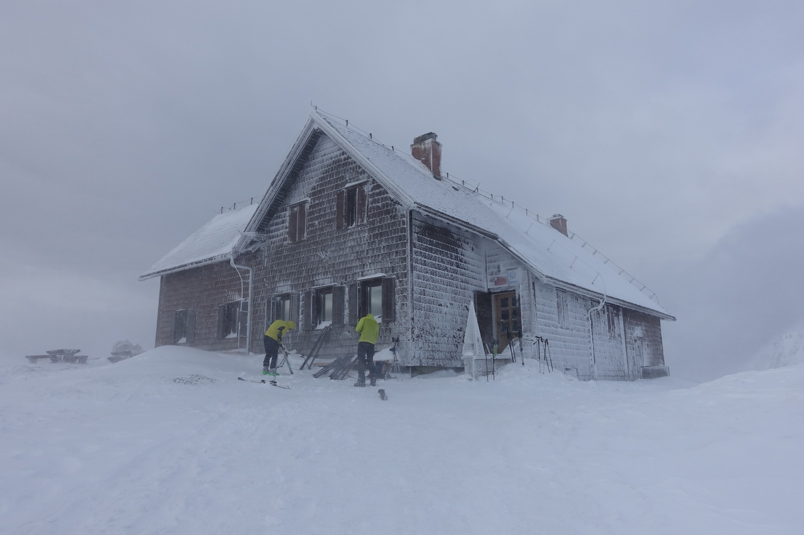
Primer: informacija o vremenu
Vir: http://rekelj.com/blog/wp-content/gallery/ratitovec/ratitovec09.JPG, 22. 09. 2019

Slide 5
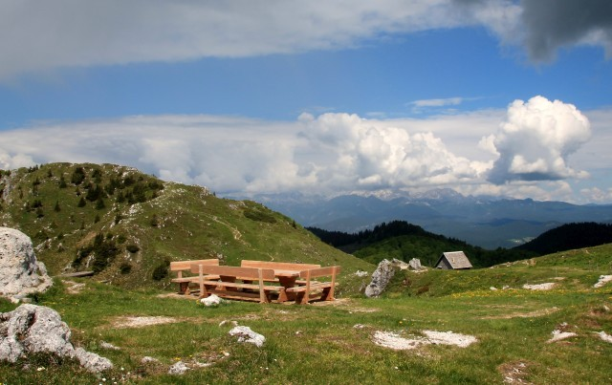
Vir: https://www.pd-gozdmartuljek.si/content/plugins/fotogalerie/images/2563.jpg, 22. 09. 2019

Slide 6
oblačno
delno oblačno
jasno /
(sončno)
megleno
stanje
dežuje
višina snega
VREME
padavine
sneži
veter
temperatura
smer
hitrost

Slide 7
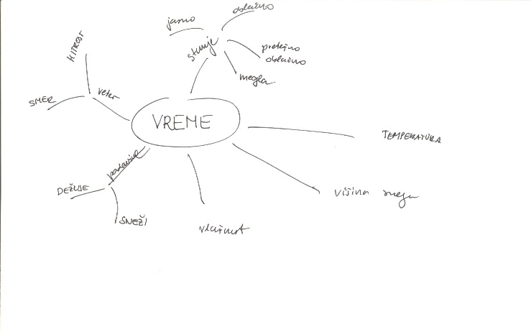

Slide 8
Komuniciranje
Informacijo izrazimo s podatki, ki jih posredujemo preko medija.
oddajnik
prejemnik
kakovost komuniciranja
motnje

Slide 9
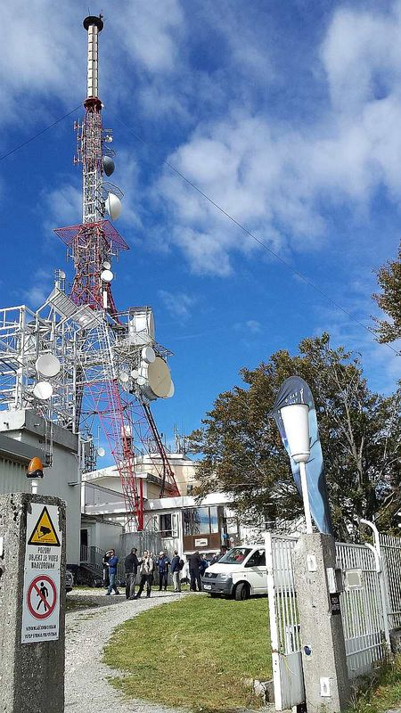

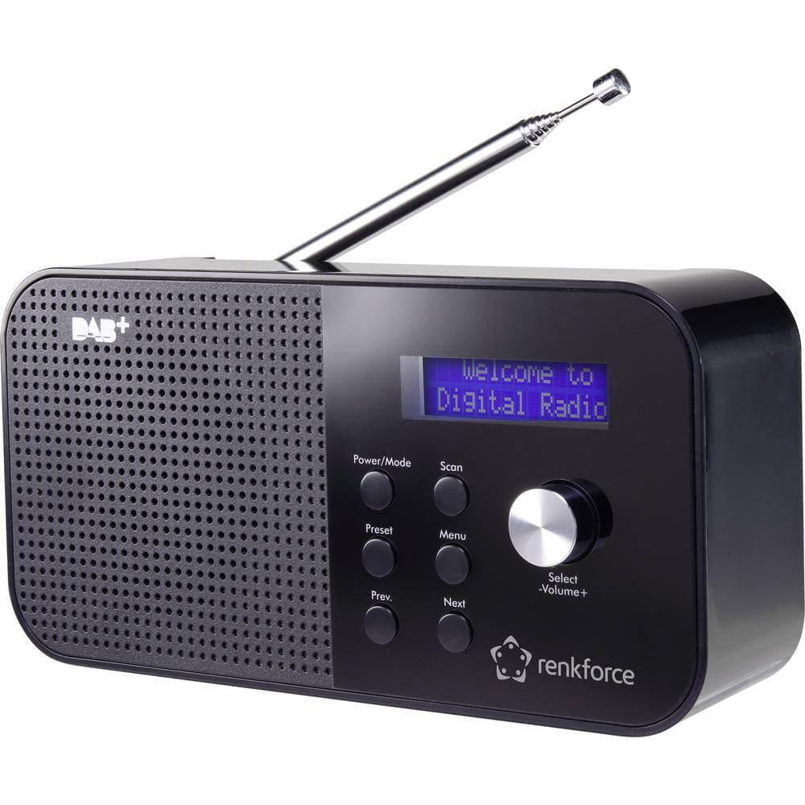
https://img.rtvslo.si/_up/upload/2016/09/20/65345531_nanos.jpg
https://www.najnakupi.si/wp-content/uploads/2018/08/dab-radio-1.jpg
http://www.radio-sora.si/slike/avtoslika/predavanje1-2-66.jpg
Notes:
radijski oddajnik sprejemnik

Slide 10
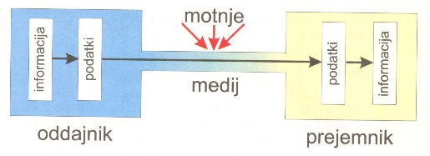

Slide 11
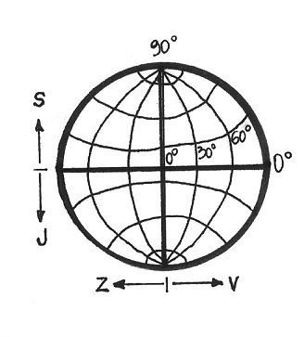
Primer: Praznovanje rojstnega dne
Kaj sporočiš prijateljem?
Jim sporočiš kraj zabave s položajem zvezd, Sonca, Lune?
Z uporabo zemljepisne dolžine in širine?
Jim sporočiš, kaj si o praznovanju mislijo sosedje?
Koliko snega je v gorah?
Nepotrebni podatki udeležence (sprejemnike) zmedejo, jim niso razumljivi, zato vplivajo na kakovost komuniciranja (in predstavitev informacije).

Slide 12
V razmislek
Ali nam velika množica podatkov da dobro informiranost?
Kako iz velike množice podatkov izluščiti uporabno / ustrezno informacijo?
Kakšne so informacije, ki jih dobimo pri uporabi spletnih iskalnikov?
So kakovostne?
So resnične?
So zanesljive? (laži?)
Ločiti med dejstvi in komentarji
dejstva – objektivno; komentarji – pogled avtorja na temo (npr. poročilo iz športne tekme)
Pri uporabi podatkov iz Interneta, bodimo pozorni na njihovo:
kakovost
resničnost
zanesljivost

Slide 13
Dostop do različnih virov informacij.
Sposobnost kritičnega presojanja informacij, ovrednotenja, ustvarjanja svojega mnenja.

Slide 15
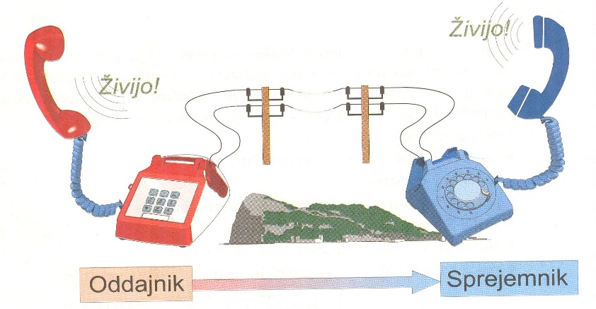
Kako komuniciramo v vsakdanjem življenju?
zakličemo čez ograjo
prišepnemo odgovor
pošljemo sporočilo – POŠTNO OMREŽJE
zavrtimo telefonsko številko – TELEFONSKO OMREŽJE
Vir: Wechtersbach (1999), Računalništvo, str. 96

Slide 16
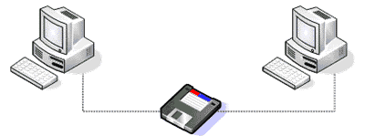

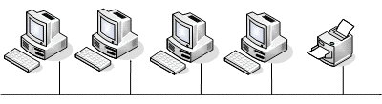
Zakaj bi računalnike povezovali med seboj?
izmenjava datotek, sporočil
skupna raba (deljenje) tiskalnika

Slide 17
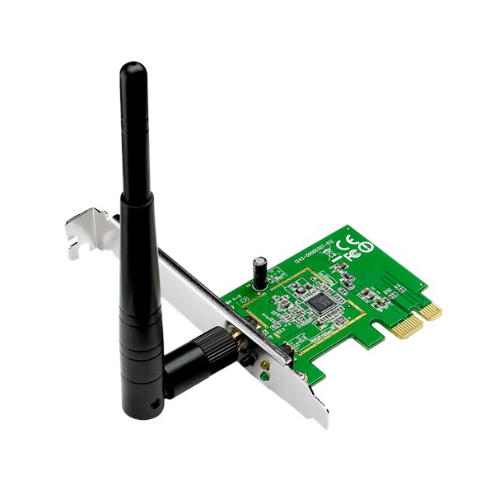
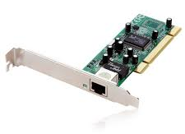
Povezovanje računalnikov
gonilnik = program, da operacijski sistem prepozna in uporabi strojno opremo (mrežno kartico)
mrežna kartica
Notes:
Gonilnik = program (navodila), kako naj operacijski sistem uporablja strojno opremo (mrežno kartico).

Slide 18
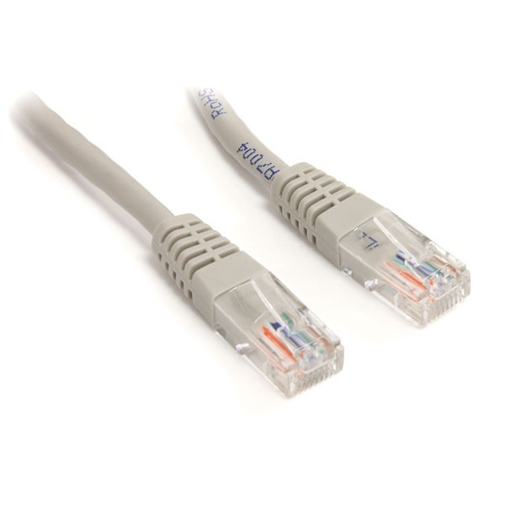
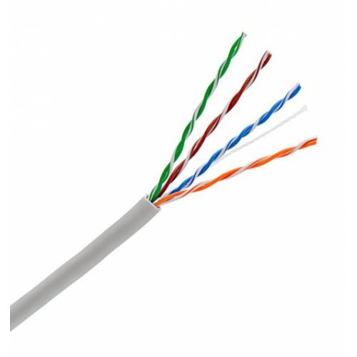
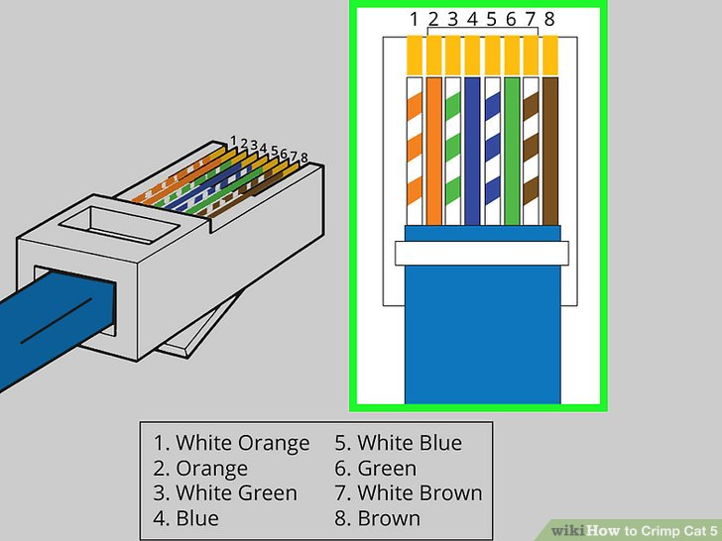

Slide 19
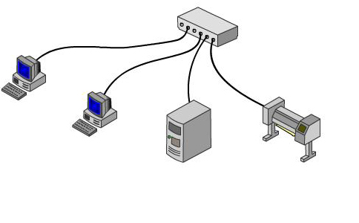
Vrste računalniških omrežij glede na oddaljenost (razdaljo)
Krajevno (lokalno) omrežje
LAN (local area network)
omrežje povezanih računalnikov znotraj pisarne, hiše, nadstropja, podjetja; računalniške učilnice, šole
omogočajo delitev:
  dokumentov, datotek,
  naprav (tiskalnik)
  Delitev skupne povezave v Internet

Slide 20
Mestno omrežje
MAN (Metropilitan area network)
omrežje na nivoju mesta
Prostrano omrežje
WAN (Wide area network)
večje geografsko območje: med mesti, med državami
Internet - globalno omrežje
povezuje računalnike po celem svetu (LAN, MAN in WAN omrežja) med seboj s hitrimi (optičnimi) povezavami

Slide 21
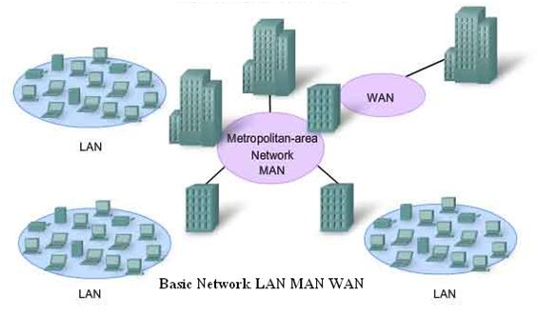
https://www.apposite-tech.com/blog/whats-difference-metropolitan-area-network-man-wide-area-network-wan/
Notes:
https://www.google.si/url?sa=i&rct=j&q=&esrc=s&source=images&cd=&ved=2ahUKEwjVh4SXmPfkAhUSNOwKHUnUCPAQjRx6BAgBEAQ&url=http%3A%2F%2Fwww.apposite-tech.com%2Fblog%2Fwhats-difference-metropolitan-area-network-man-wide-area-network-wan%2F&psig=AOvVaw0K2lSK7mP6FEJ45U6jBQcy&ust=1569885726489323

Slide 22
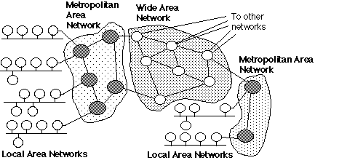
https://erg.abdn.ac.uk/users/gorry/eg3561/intro-pages/man.html

Slide 23
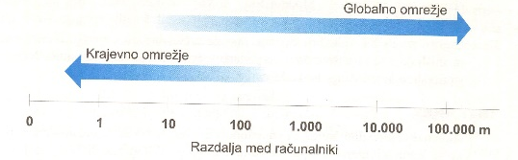
Vir: Wechtersbach (1999), Računalništvo, str. 97

Slide 24
Globalno omrežje je lahko izvedeno:
s telefonskim omrežjem
  vmesnik: pretvarja digitalen zapis v analogen oz. obratno (kot nek telefon za računalnik)
  rač → digitalni zapis
  → vmesnik: pretvori v analogni zapis
  potuje po telefonskem kablu
  vmesnik: pretvori v digitalen zapis (razumljiv računalniku)
  digitalni signal pride do računalnika
analogna telefonija (klicna?)
ISDN – digitalna telefonija
z optičnim omrežjem

Slide 25
Naloga:
S pomočjo Interneta poišči in zapiši, kaj potrebujemo, da računalnik (npr. doma) povežemo na globalno omrežje Internet?

Slide 26
Kaj potrebujemo za povezavo v Internet?
usmerjevalnik (router)
požarni zid / požarno pregrado (firewall)
mrežno kartico
kable (UTP)
ponudnik dostopa do Interneta
antivirusni program
Notes:
Usmerjevalnik – naprava, ki poslanim paketkom / podatkov v omrežju izbira najustreznejšo pot do prejemnika. (Zmanjšuje promet v omrežju.)
Požarni zid je varnostni sistem za preprečevanje nepooblaščenega dostopa do krajevnega omrežja oz. do posameznega računalnika.

Slide 27
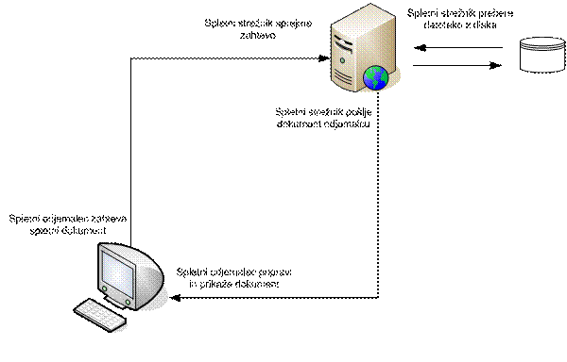
Arhitektura: odjemalec – strežnik
(client – server)
Dober vir:
http://erid.tsckr.si/6/email_navodila/omrezje.html
colos.fri.uni-lj.si/eri/INFORMATIKA/RACUNALNISKA_OMREZJA/RacunalniskoOmrezje.html
Vir: http://erid.tsckr.si/6/email_navodila/slike/clip_image026.gif
Notes:
Odjemalec je računalnik, ki želi dobiti neko vsebino: spletno stran, datoteko (sliko, program, .zip arhiv), video vsebino, zvok.
Strežnik je računalnik, ki odgovarja na zahteve, posreduje podatke (spletne strani, datoteke) in „kliče“ druge strežnike.
Spletni strežnik nam vrne spletno stran, datoteko ali pa da nimamo dostopa.

Slide 28
Poišči in si zapiši vrste strežnikov in njihov namen.
Za kaj vse se uporabljajo strežniki?

Slide 29
Zgodovina Interneta
https://www.youtube.com/watch?v=9hIQjrMHTv4

Slide 30
Internet
globalno omrežje – povezuje omrežja vsega sveta
70. leta 20. stoletja ZDA (ob začetku nekaj 100 računalnikov → odprli za javnost → širjenje)
Za komuniciranje se uporablja isti jezik – protokol. Zakaj?
Najbolj pomembna protokola:
TCP = Transport Control Protocol
IP = Internet Protocol
kratica: TCP/IP
Notes:
Protokole uporabljamo zato, da govorimo isti jezik, da se razumemo, da se sploh lahko sporazumevamo. (pismo – razumljiv naslov – dostava pravilni osebi; telefoniranje)

Slide 31
IP naslovi:
v4
0.0.0.0 – 255.255.255.255
Koliko je možnih kombinacij?
V bodoče bo: IP v6
Povezovali bomo razne naprave (hladilnike, štedilnike, varnostne sisteme - nadzor).
enolična IP številka – razpoznavnost, določanje lokacije
Notes:
Več kot 4000 milijonov.
IP številka – enolična? - vsak računalnik v Intenetu ima svoj IP naslov. Računalnik po njem razpoznamo, določimo lokacijo.

Slide 32
Ljudje si lažje zapomnimo imena kot štiri številke.
www.arnes.si
www – ime računalnika (spletni strežnik)
arnes – podjetje, ustanova
si - država

Slide 33
DNS (Domain Name System / Service / Server)
strežnik, ki pretvarja ime (www.arnes.si) v ustrezno IP številko oz. obratno
Potek pretvorbe: (preveri?)
uporabnik vpiše naslov spletne strani
DNS strežnik jo pretvori v IP številko
Poda se zahteva za to Internetno stran / računalnik / napravo.
Strežnik poišče oz. pokliče dostop do tega računalnika.
Računalnik odgovori, npr. pošlje zahtevano stran oz. nedovoljen dostop.
Če spletna stran obstaja in če imamo pravico do ogleda, jo internetni brskalnik (npr. Mozilla Firefox) prikaže.
Notes:
Mi podamo naslov internetne strani (računalnika, naprave), DNS server jo pretvori v IP številko ter jo vrne in poda se zahteva za to spletno stran na strežnik. Strežnik v bazi poišče oz. gre iskat računalnik in ta potem preko omrežja posreduje nam ustrezne podatke iz spletne strani.

Slide 34
Domenska imena
.org organisation .mil
.com commercial .edu
.net www.siol.net
Za države
.en
.si www.arnes.si
.eu
.de

Slide 35
Storitve Interneta
Kaj vse lahko delamo na Internetu oz. za kaj vse ga lahko uporabljamo?

Slide 36
Splet
Način spletanja in pregledovanja sestavkov (1989) se je uveljavil in prerasel v svetovni splet World Wide Web (WWW).
različni spletni sestavki, razpredeni v računalnikih v omrežju Internet
Vsak sestavek je sestavljen iz ene ali več spletnih strani na neko tematiko.
Vsaka stran ima svoj enolični naslov URL – Uniform Resorce Locator – identificira lokacijo.
3 deli:
oznaka protokola (http, https, ftp …) – ta omogoča dostop do datoteke
spletno ime ponudnika
poti do datoteke + ime datoteke
https://siol.net/planet-tv/pri-crnem-petru/modrijani-ljudje-vedo-kdaj-je-glasba-iskrena-intervju-511361

Slide 37
http – Hyper Text Transfer Protocol
protokol, ki omogoča doseg spletnih strani v Internetu
Za objavo spletne strani imamo lahko:
  svoj računalnik in objavljamo v Internetu
  Pri ponudniku najamemo prostor za objavo na Internetu.
  (Običajno se pojavlja ime ponudnika v spl. naslovu, čeprav nima kaj dosti zaslug.)
Možen najem / registracija domene oz. svojega spletnega imena.
(Pri ponudniku je najet prostor ali pa je postavljen svoj spletni strežnik; vzpostavljena svoja domena.)
Domena = registrirano unikatno ime ponudnika spletnih sestavkov.
Registrira jo vsakdo, ime ne sme biti že uporabljeno.

Slide 38
Pot do datoteke: imena map in podmap na disku računalnika
Do drugih strani v spletu delamo hiperpovezave, saj ni potrebno istih podatkov ponavljati.
Vstavimo povezavo do izbrane spletne strani - uporabimo URL naslov.
Ko uporabnik klikne povezavo, ga popelje na izbrano povezavo.
Spletne strani so dostopne skoraj vsem z uporabo spletnega brskalnika / brkljalnika (programa).

Slide 39
Kako v spletu najdemo pravo stran?
Uporabimo spletni iskalnik, ki pregleduje spletne strani, gradi indeks, tabele, imenik, da hitro najdemo pravo stran.
Naštejmo spletne iskalnike.
Kako jih uporabljamo?
Vpišemo eno ali več ključnih besed.
Opredelimo iskanje tako, da dobimo nam ustrezne rezultate in tedaj pregledujem zadetke.

